Slide 1

Результаты работы
Павлов ,Буткевич,Кокин,
Шепелев,Светиков,Лаптев,
Дудченко,Кузнецов,Тарасона

Slide 2
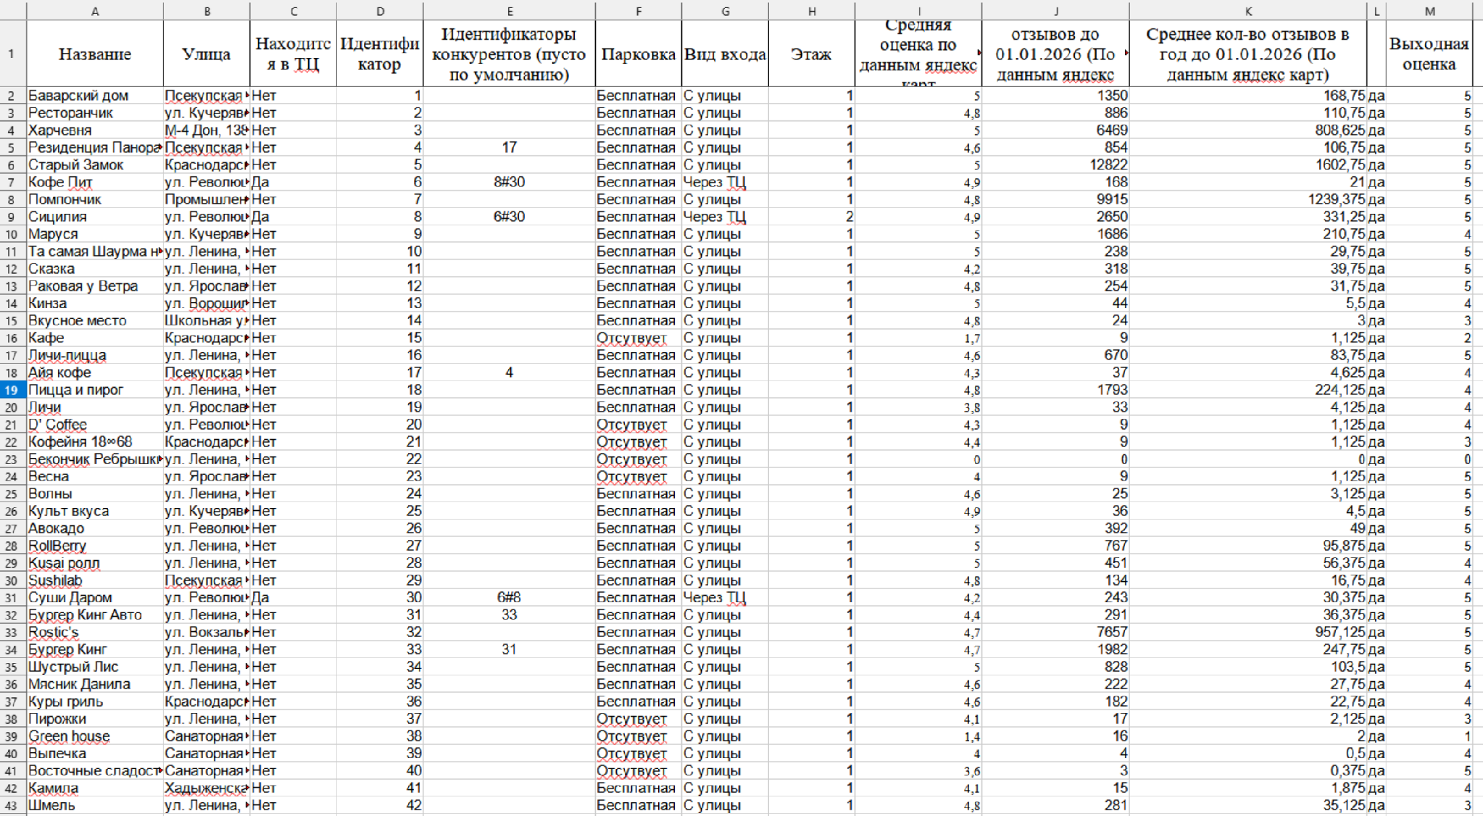
Данные по Горячему ключу
<номер>

Slide 3
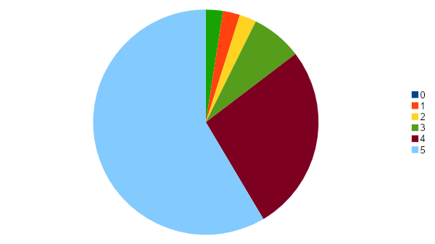
Данные по Горячему ключу
оценка | 0 | 1 | 2 | 3 | 4 | 5
количество | 1 | 1 | 1 | 3 | 11 | 24
<номер>

Slide 4
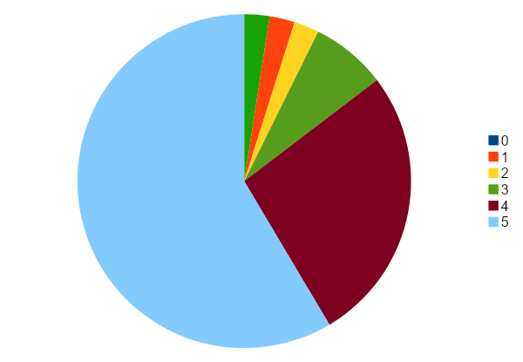
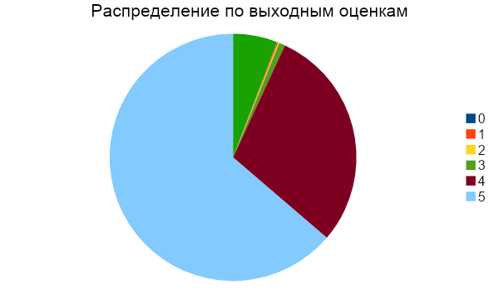
Сравнение Краснодара и Горячего Ключа
Горячий Ключ
Краснодар
<номер>

Slide 5
Уменьшение кол-ва значений выходной переменной
Значение переменной | Диапазон рейтинга
0 (низкая) | [0;2)
1 (средняя) | [2;4)
2 (высокая) | [4;5]
<номер>

Slide 6
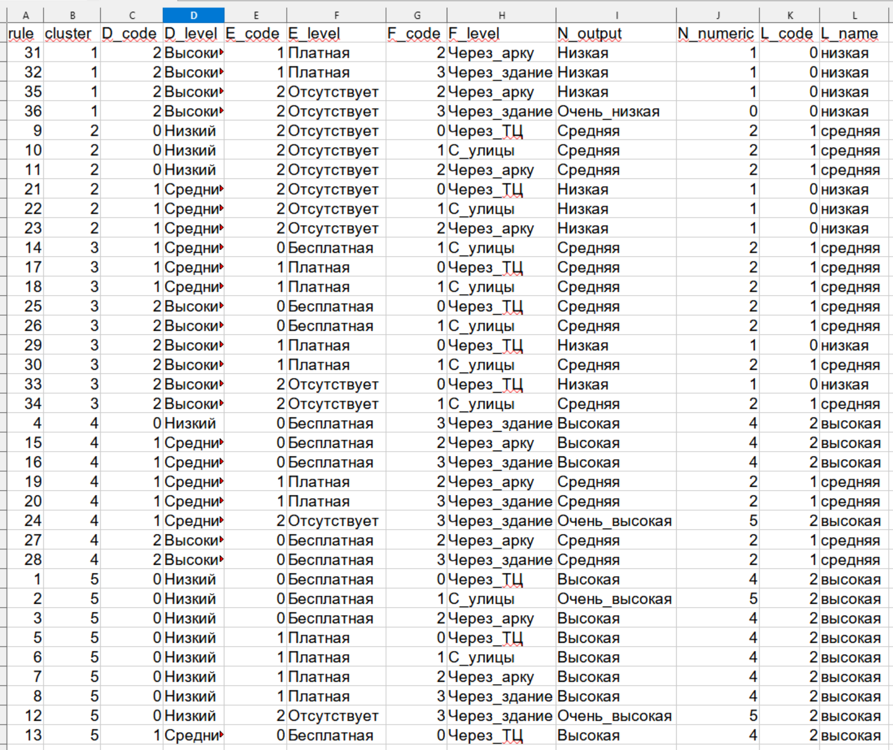
Кластерный анализ правил
<номер>

Slide 7
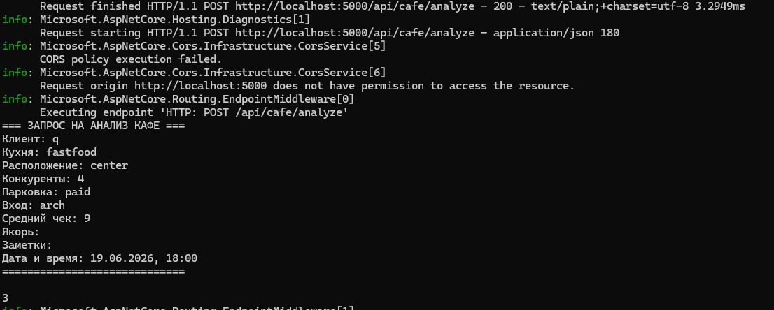
Приложение в работе
<номер>

Slide 8
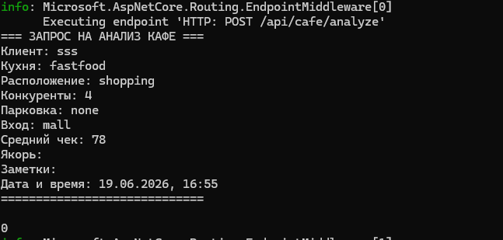
Приложение в работе
<номер>

Slide 9
Ошибки допущенные в ходе работы
1. Систематическая ошибка выжившего ( в ходе анализа заведений, данные собирались только по тем, которые работали на момент сбора данных, что привело к искажениям в виде снижения доли заведений с низкими показателями)
2. Отсутствие разделения сетевых и не сетевых заведений ( сетевые заведения в меньшей степени подвержены ошибкам менеджмента, в то время как обычные заведения могут закрыться имея географически хорошее расположение , но плохой менеджмент).
<номер>

Slide 10
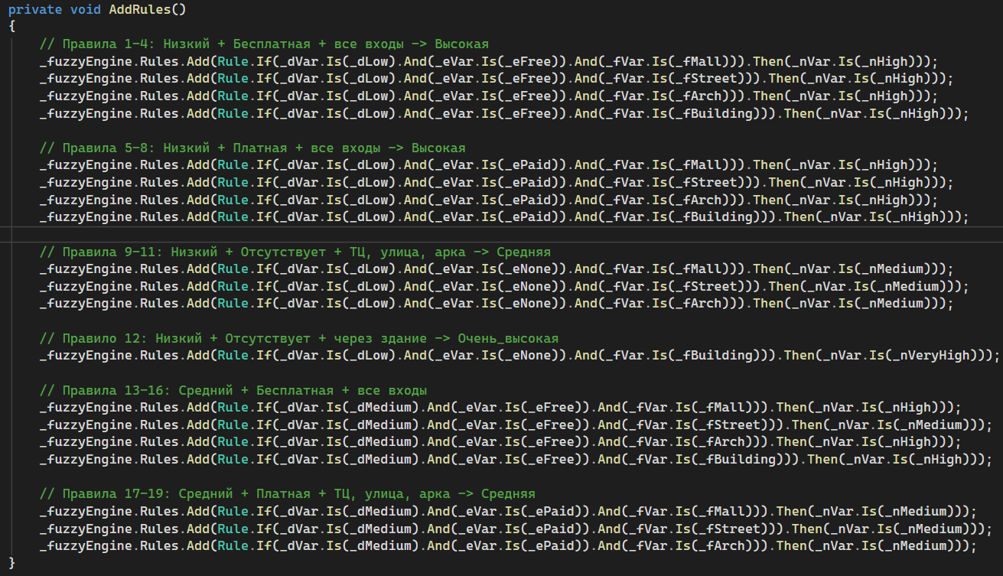
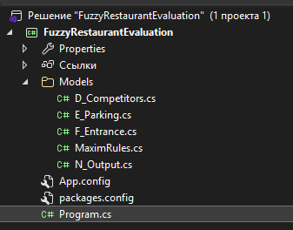
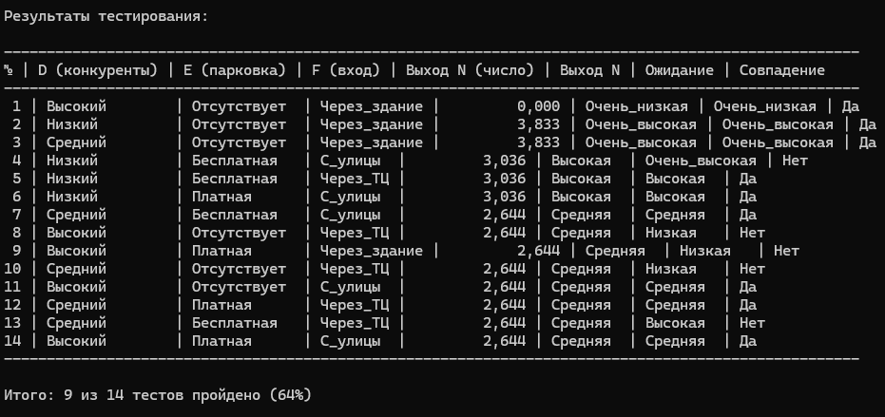
Реализация правил на языке C# (правила 1-19)
<номер>

Slide 11
Финансовая эффективность заведений Горячего Ключа
Подтвержденные ИНН | период 2023–2025
Ход работы:
Сопоставлены заведения с ИНН и карточками контрагентов.
Сведены показатели за 2023–2025 гг.: выручка, валовая прибыль, чистый результат и персонал.
Рассчитан показатель финансовой эффективности.
Итоговая выборка: 6 заведений — 2 максимальных, 2 средних, 2 минимальных.
Лучшие показатели: Авокадо, RollBerry.
Средние показатели: Личи-пицца, Харчевня.
Минимальные показатели: Шустрый Лис, Старый Замок.
Группа | Заведение | Контрагент | ИНН | Выручка'25 | Вал. прибыль | Чист. прибыль | Чист. убыток | Перс. | Эфф., %
2 макс | Авокадо | ИП Садретдинова Ю.И. | 860324260016 | 31,2 | 9,4 | 8,2 | — | 12 | 95,0
2 макс | RollBerry | ИП Сидоренко А.А. | 230501218595 | 28,7 | 8,1 | 7,3 | — | 10 | 95,0
2 сред | Личи-пицца | ИП Коденцева А.Ю. | 230500289875 | 24,5 | 6,8 | 2,2 | 0,4 | 14 | 69,2
2 сред | Харчевня | ООО «Харчевня» | 2305024313 | 131,8 | 29,6 | 40,0 | 11,9 | 22 | 54,2
2 мин | Шустрый Лис | ИП Шокарева В.А. | 235310359481 | 12,9 | 3,2 | 0,4 | 0,8 | 7 | -33,3
2 мин | Старый Замок | ООО «Старый Замок» | 2305025099 | 18,5 | 3,8 | 1,1 | 2,4 | 16 | -37,1
Финансовые значения указаны в млн ₽.
7

Slide 12
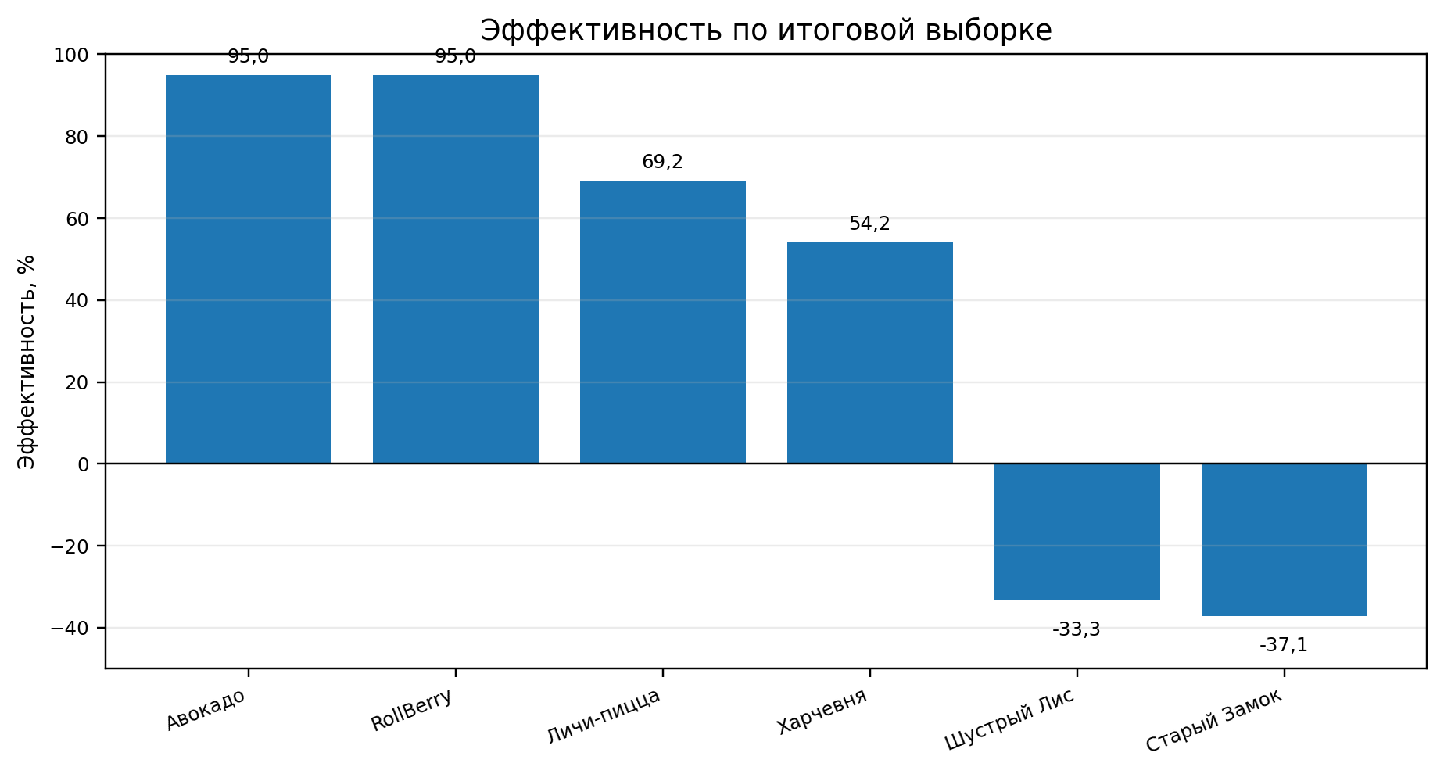
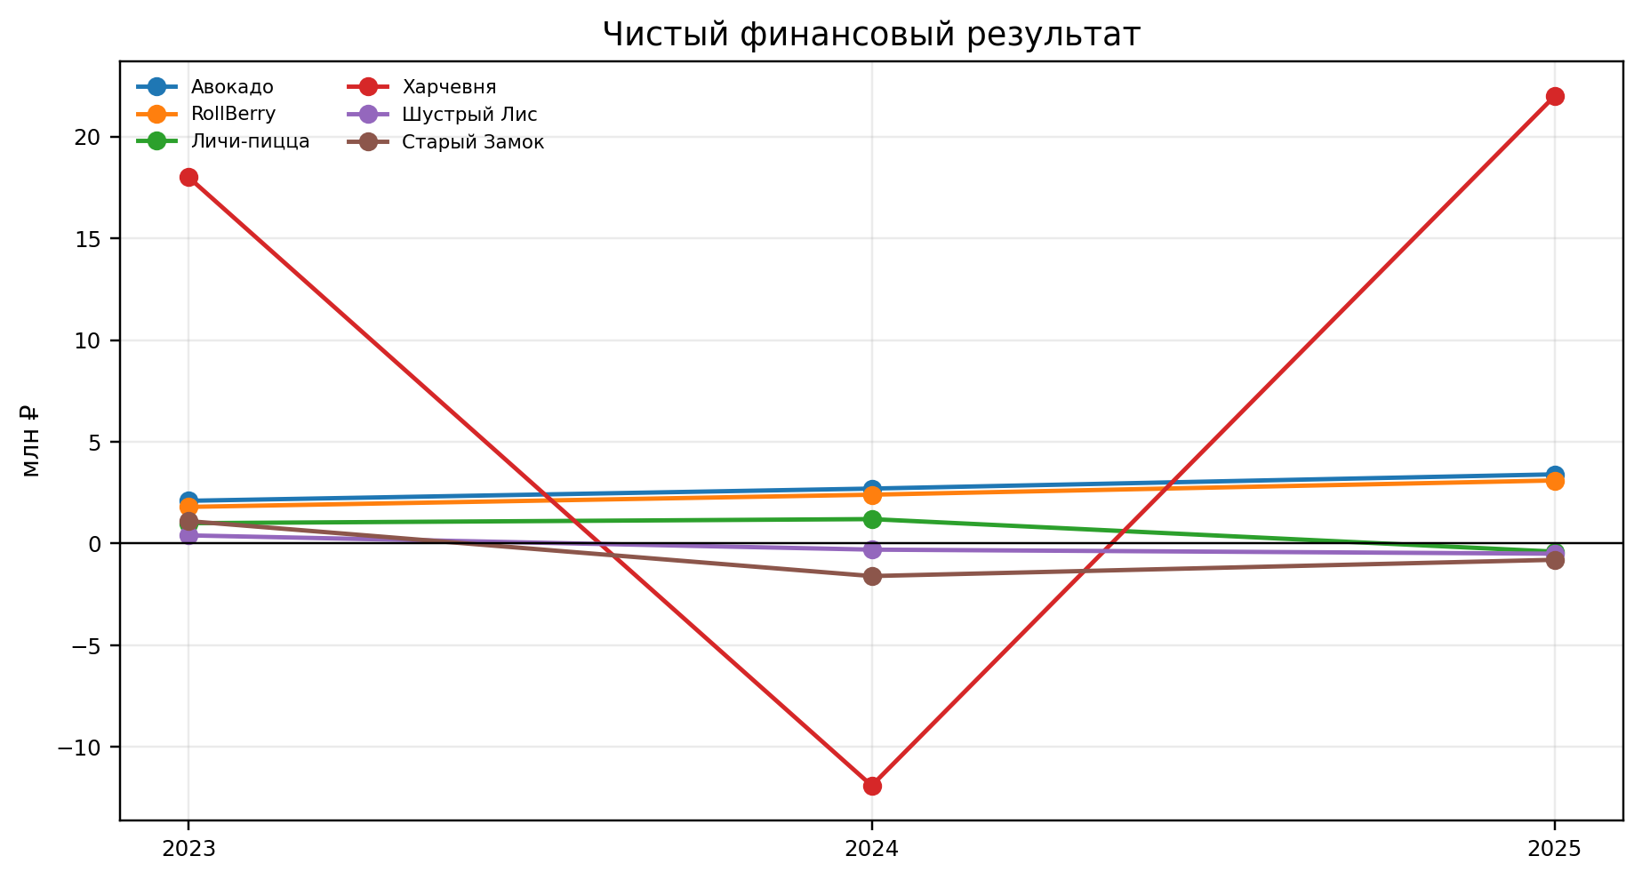
Анализ финансовой эффективности предприятий
8

Slide 13
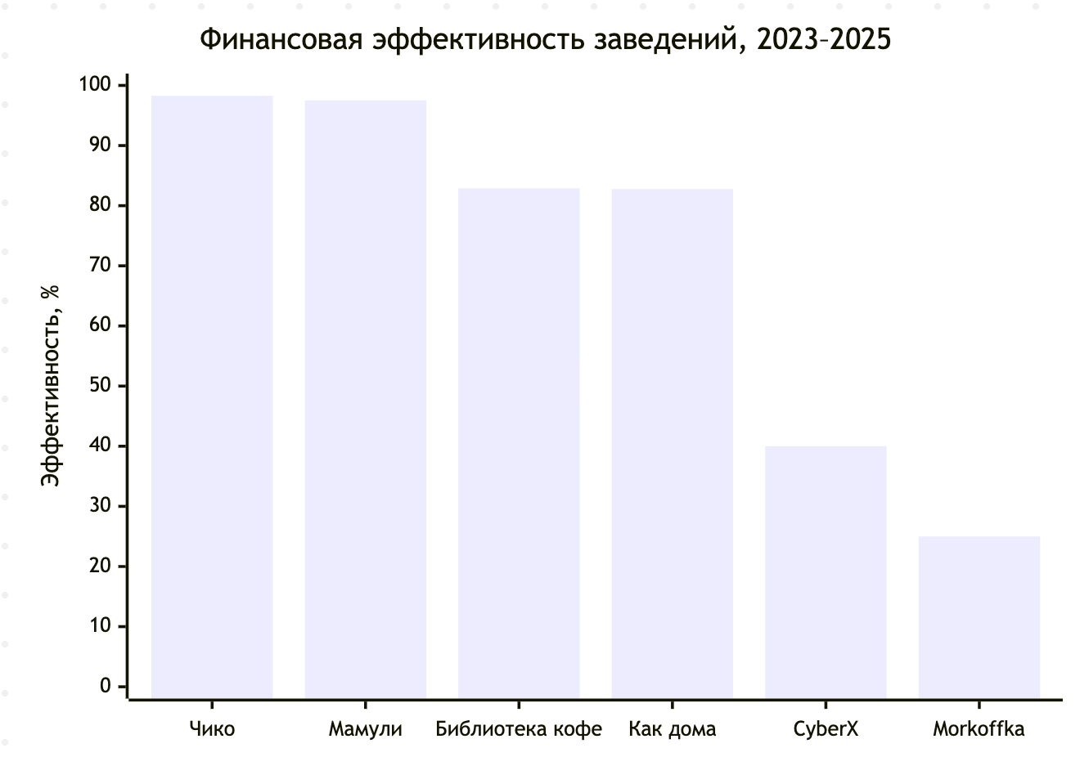
Анализ финансовой эффективности предприятий
Строки 250-3300, лист "Все Значения" | период 2023-2025
Ход работы:
Выбрано и проанализировано 40 заведений .
Сформированы финансовые показатели за 2023–2025 гг. :
выручка;
валовая прибыль;
чистая прибыль;
чистый убыток;
персонал.
Рассчитан показатель финансовой эффективности.
Выбраны ТОП-6 заведений :
2 максимальных ;
2 средних ;
2 минимальных .
Для ТОП-6 подготовлена поквартальная детализация.
Построены графики динамики выручки и финансового результата.
Лучшие показатели: Чико , Мамули .
Средние показатели: Библиотека кофе и Как дома;
Минимальные показатели: CyberX , Morkoffka .
<номер>

Slide 14
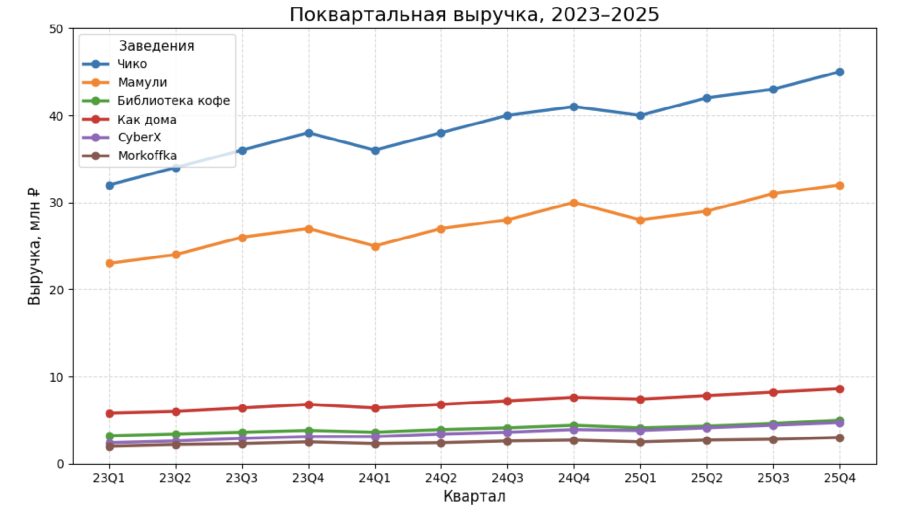
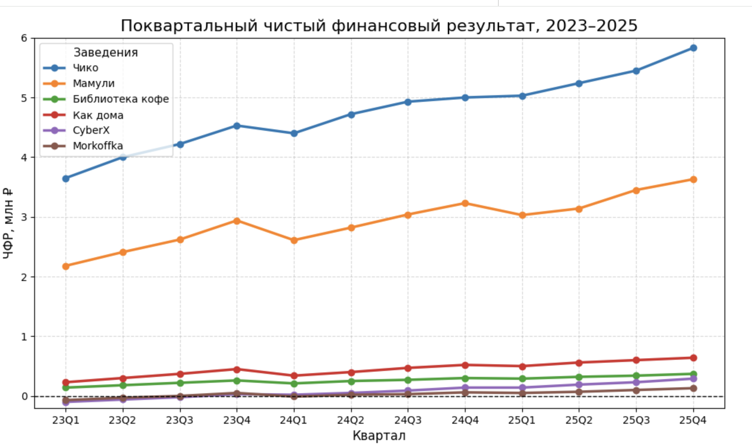
Анализ финансовой эффективности предприятий
<номер>

Slide 15
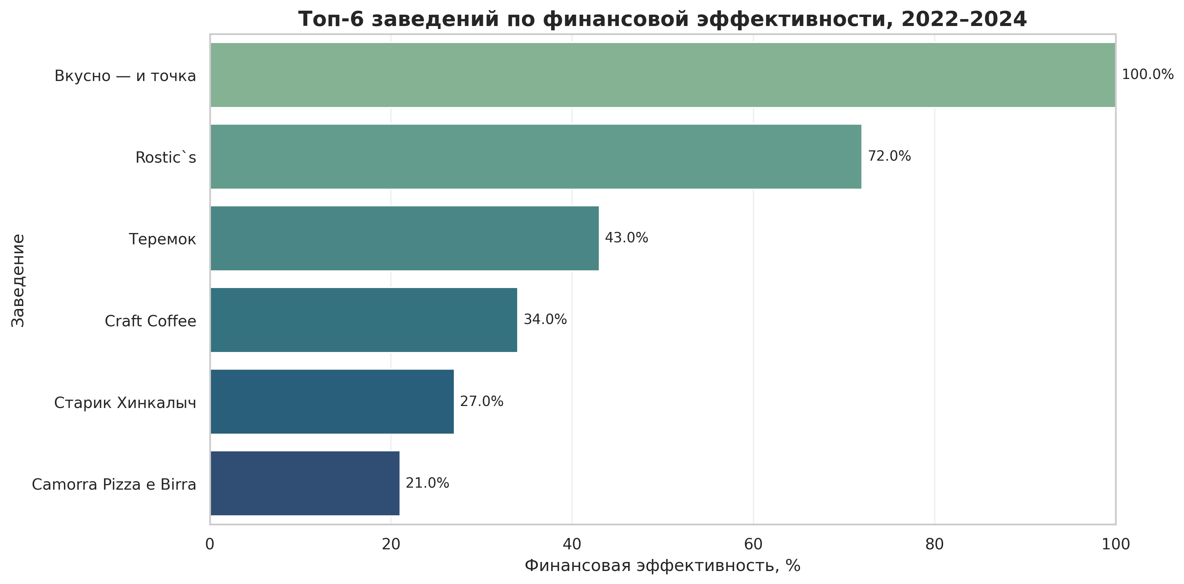
В рамках работы был рассмотрен перечень заведений общественного питания, расположенных в Краснодаре.
Для каждого заведения были обработаны основные финансовые показатели за 2022–2024 гг.:
выручка;
валовая прибыль;
чистая прибыль;
чистый убыток;
средняя численность персонала.
На основе этих данных был рассчитан показатель
финансовой эффективности.
По графику финансовой эффективности видно, что наибольший результат показало заведение, достигнувшее значения.
Для дальнейшего анализа были отобраны 6 заведений с наибольшим значением финансовой эффективности.
В итоговую выборку вошли:
Вкусно - и точка;
Rostic`s;
Теремок;
Craft Coffee;
Старик Хинкалыч;
Camorra Pizza e Birra.
<номер>

Slide 16
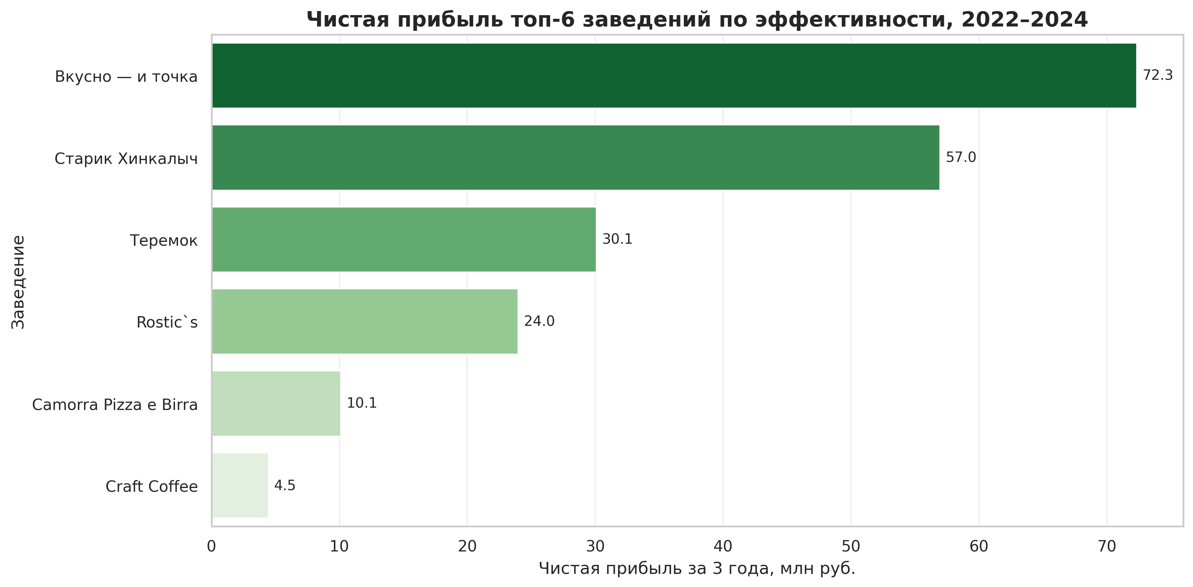
График показывает совокупную чистую прибыль выбранных заведений за 2022–2024 гг. Наибольший результат демонстрируют крупные сетевые заведения, прежде всего «Вкусно — и точка» и Rostic`s .
<номер>

Slide 17
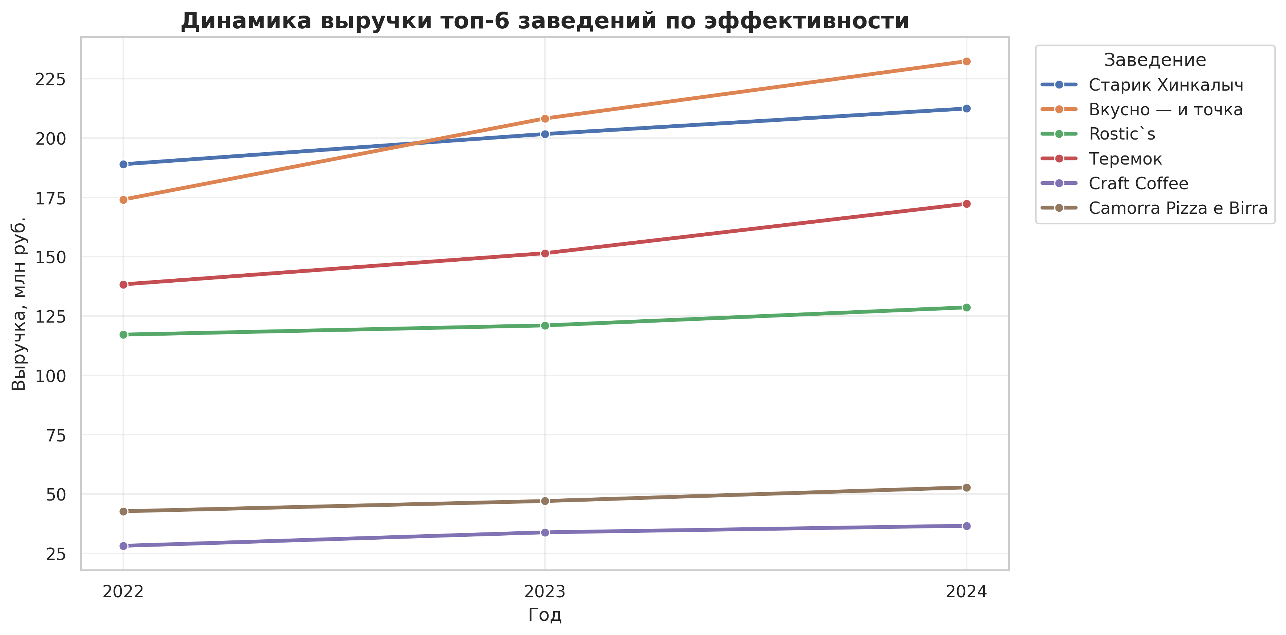
На графике отражено изменение выручки по годам. У большинства заведений наблюдается рост или стабильная положительная динамика, что говорит о сохранении спроса и увеличении оборота.
<номер>

Slide 18
Спасибо за Внимание!

